Slide 1
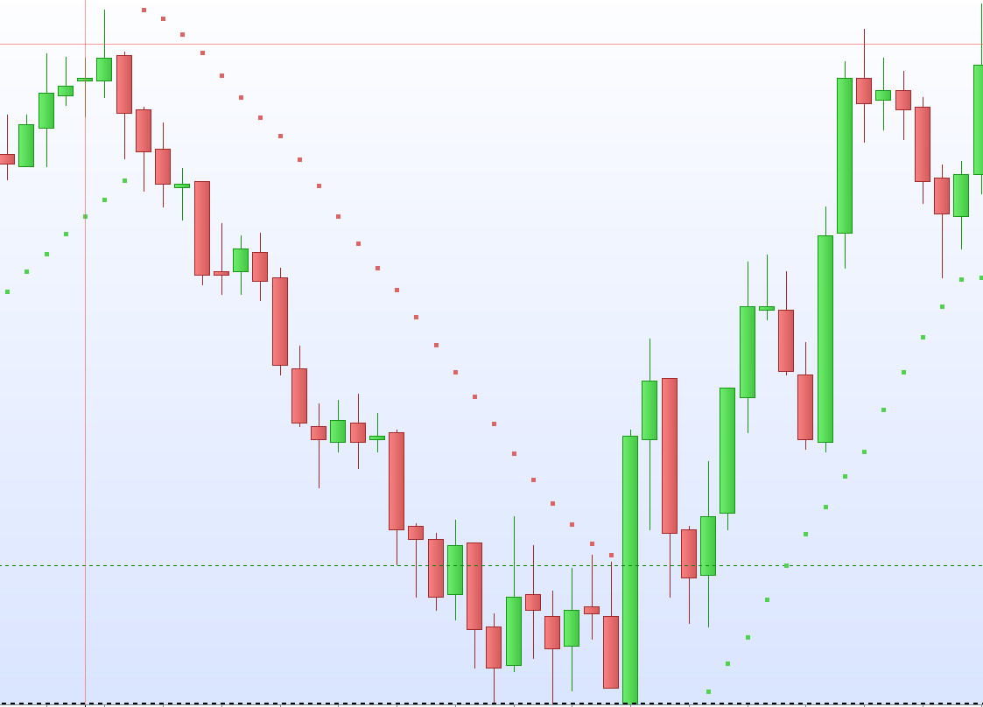
Position à l’achat
Stop loss suiveurs

